Slide 1
pydef
使学习python更加简单方便
Notes:
首先欢迎大家参加我们的项目发布会，我相信不论我们项目成功与否，大家总会有收获的

Slide 2
团队成员
组长：
张文涛（负责搜索模块，后期的整合）
组员：
褚宇航（负责添加模块）
钟晓伟（负责问答模块）
李梦娜（负责设计、美工）

Slide 3
提出问题
这个函数怎么用啊？
我想实现这个功能，有哪些函数可以做到呢？

Slide 4
解决问题
pydef
诞生了
Python函数在线查询手册

Slide 5
目录
1.产品介绍
2.功能介绍
3.使用截图
4.系统架构
5.数据结构
6.总结
Notes:
产品介绍

Slide 6
产品介绍
pydef是基于python开发的学习软件课程。可以简单的查询函数的基本用法。
Python是一种解释型、面向对象、动态数据类型的高级程序设计语言。自从20世纪90年代初Python语言诞生至今，它逐渐被广泛应用于处理系统管理任务和Web编程。Python已经成为最受欢迎的程序设计语言之一。
Python在设计上坚持了清晰划一的风格，这使得Python成为一门易读、易维护，并且被大量用户所欢迎的、用途广泛的语言。同样，在python基础上做的pydef比python更加简单易学。
Notes:
下一个功能介绍

Slide 7
功能介绍
pydef是基于python开发的学习网站，用户可以在这里更加简单的学习关于python的知识。
1.用户功能，包括注册、登录、注销、搜索、问答、添加函数等功能
2.界面比较简约，各功能比较健全，使用户容易理解本网站的特点

Slide 8
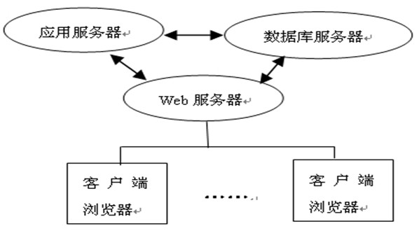
系统框架

Slide 9
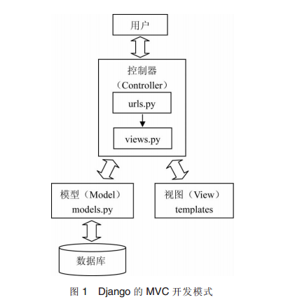
django 框架

Slide 10
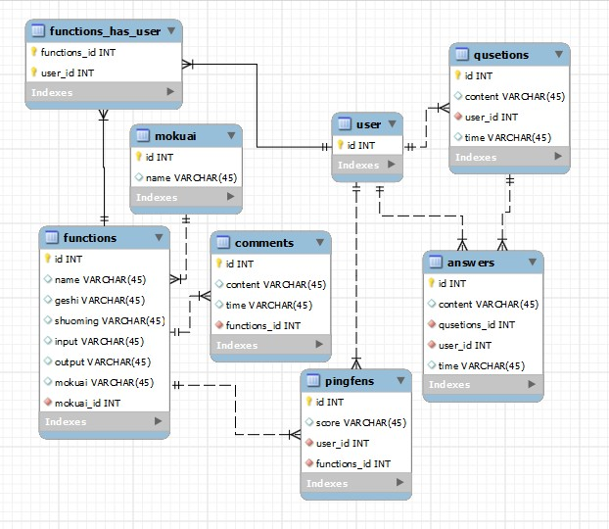
数据结构图
Notes:
展示项目

Slide 11
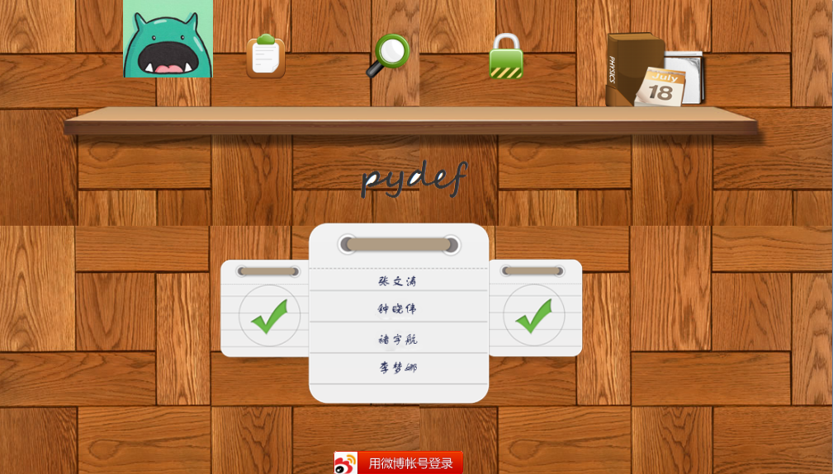
注册用户
Notes:
授权前页面

Slide 12
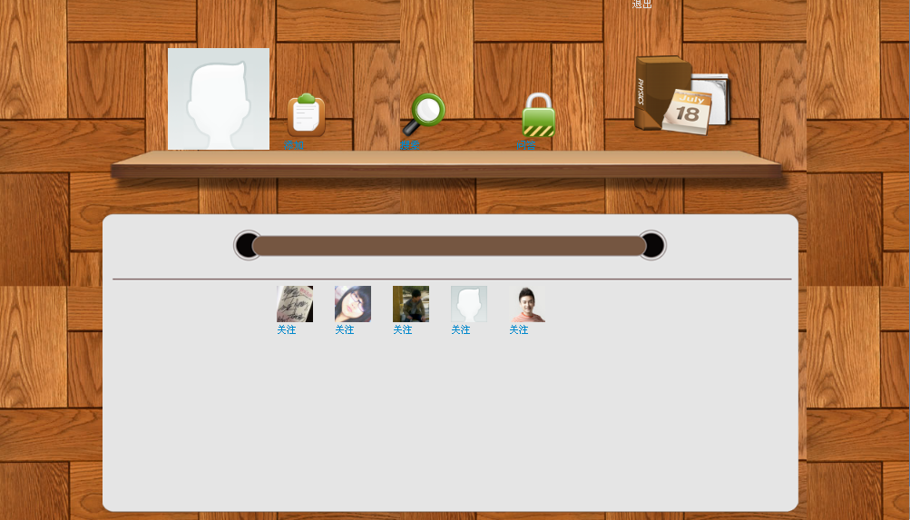
使用截图
Notes:
授权后首页，展示已授权用户的的头像

Slide 13
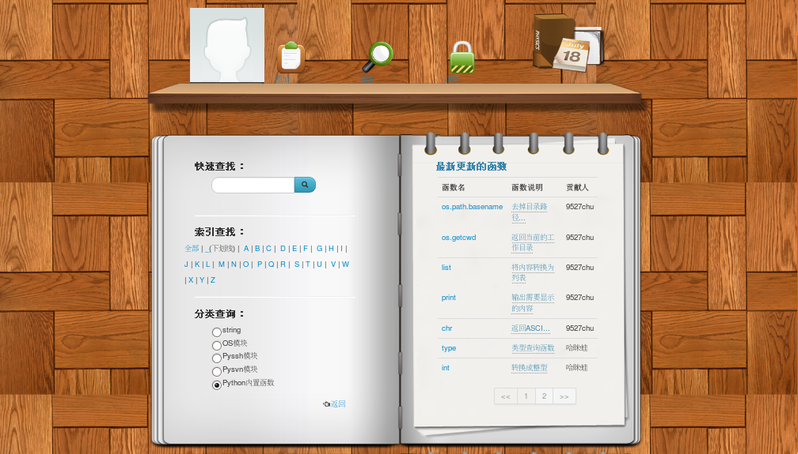
搜索
Notes:
搜索分为三种，1.快速查找-输入函数头几个字母就可以2.索引查找-首字母查找3.分类查找-按模块查找。书的右半部分是筛选结果，点击相应函数可以查看对应函数的用法、问题等详情

Slide 14
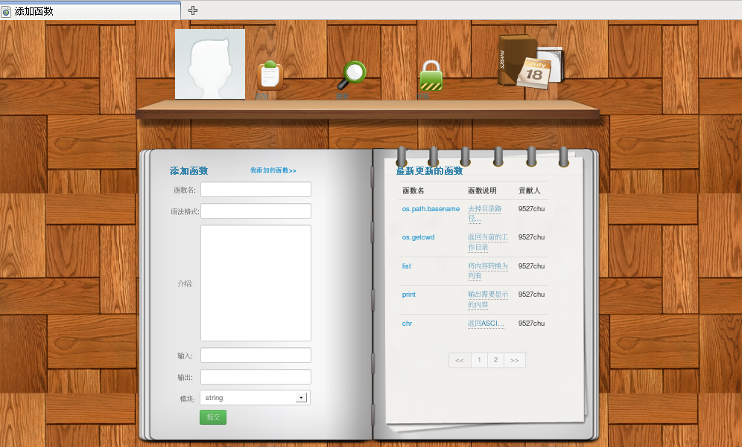
添加

Slide 15
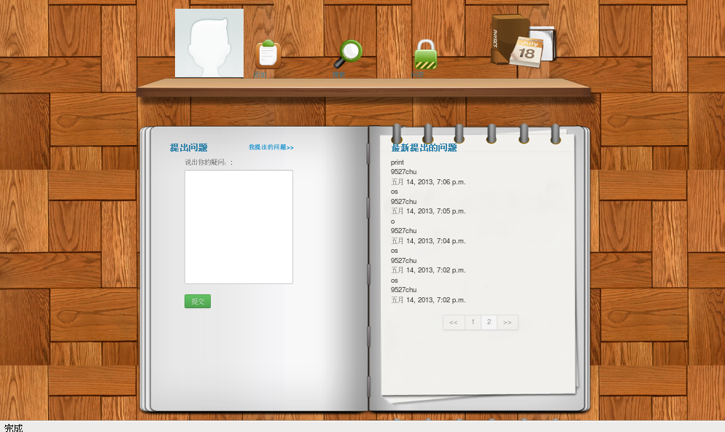
问答
Notes:
项目演示 完了以后说明关键技术

Slide 16
关键的技术
1.django框架
2.bootstrap前台美化
3.Ajax局部刷新
4.API端口的桥接
5.SVN部署

Slide 17
商业模式
1.当应用的数据达到一定数量后，我们将编篡、整理出有价值数据装订成书在市面上发行
2.根据用户对该应用的贡献的多少，通过积分的方式，对用户进行等级划分，对于等级高低不同的用户将享受不同的权限，对于等级不够而要求享受更高权限的用户则需要用真实货币购买权限
。。。。。。

Slide 18
市场价值
1.针对性强，主要是关于python函数有关问题的应用
2.函数怎么使用？有什么函数可以实现我想要的功能？这是所有程序员都会遇到的很普遍的问题，我们的应用就是为了解决这一问题的
3.网络相关应用和网站很少
4.属于新浪的一个应用，拥有强大的新浪用户支持

Slide 19
推广计划
1.亲朋好友之间推广
2.Python贴吧，python qq交流群推广
3.@微博好友推广
Notes:
由以上种种分析 我们对我们团队开发的项目的憧憬还是相当美好的，只要我们不断去丰富该应用，目前我们做了以下展望（下一页展望）

Slide 20
展望
  1.在线验证函数功能
  2.搜索问题
  3.分享个人开发模块
  ......

Slide 21
总结
  习主席曰：
  家财万贯不如薄技在身。
  代码量：
  - py代码：500 行
  -html代码：3000行
Notes:
送大家一句话，学到的才是自己的

Slide 22
Thanks！

